Slide 1
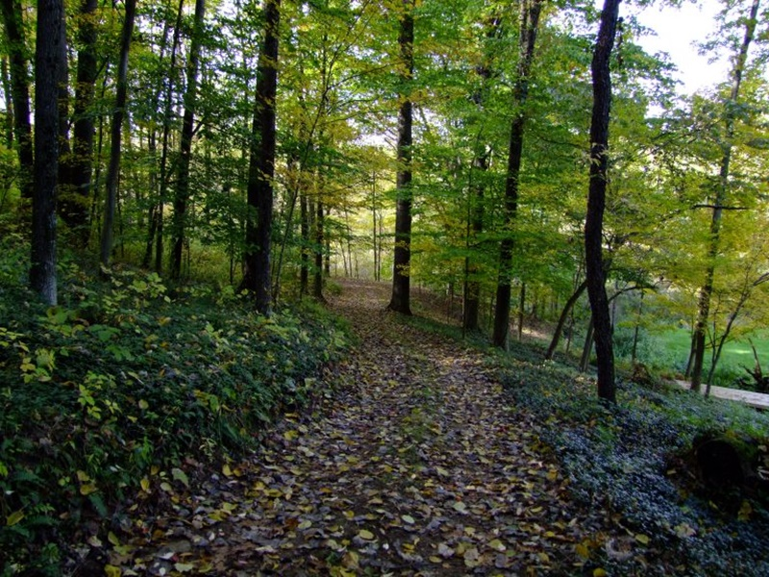





ESCULTURAS
SINIESTRAS

Slide 3
Imagínate que estás caminando por el bosque cuando de repente te topas con una de las esculturas hechas por Nagato Iwasaki.

Slide 4
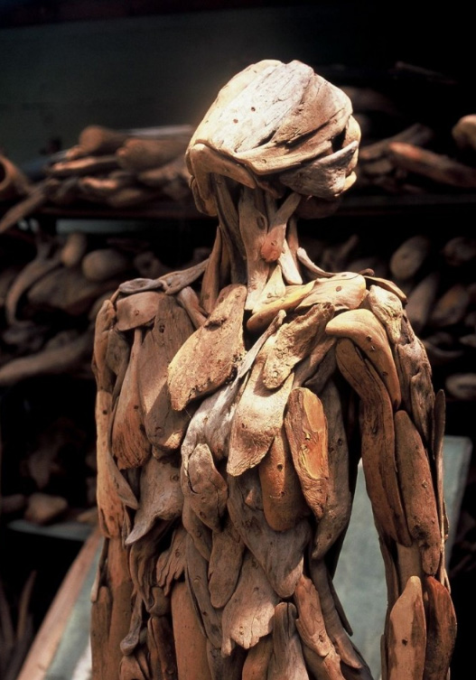
Estas esculturas japonesas se encuentran en el bosque y son de lo más siniestras.

Slide 5
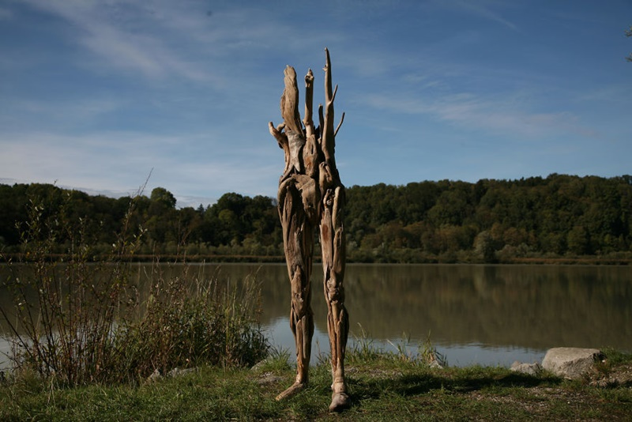

Slide 6
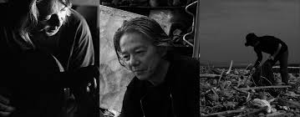
Nagato es un escultor japonés muy reconocido en el medio artístico, y ahora se está haciendo famoso por sus esculturas humanas hechas con madera.

Slide 7
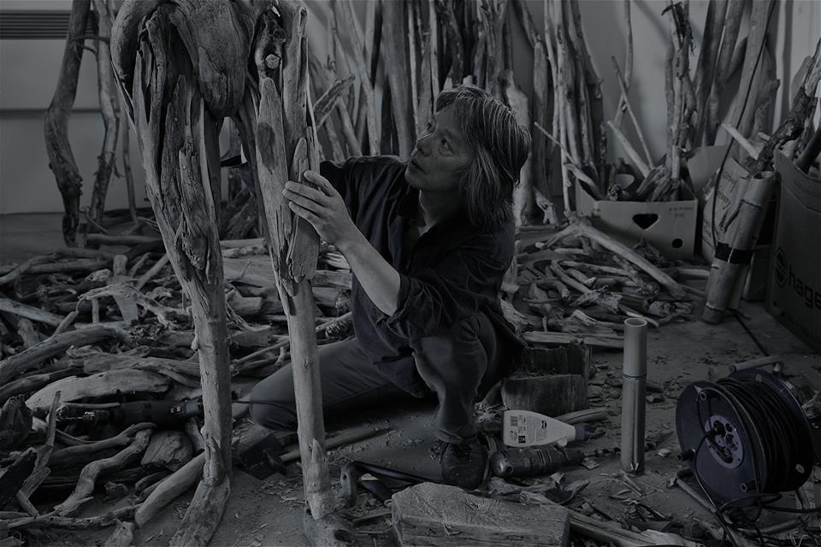

Slide 8
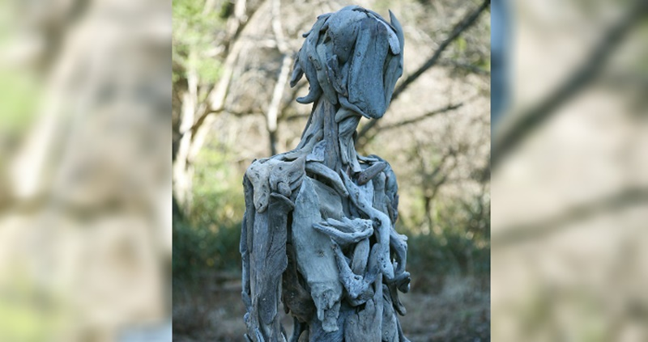
Este escultor japonés hace sus esculturas y las deja en el bosque, haciendo que cualquier persona que las pueda encontrar se sienta algo incomoda con verlas.

Slide 9
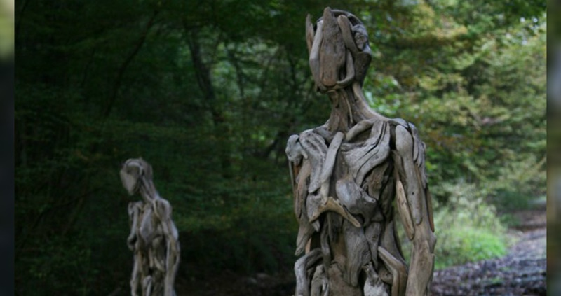
Si no lo crees, tan solo piensen cómo debe de ser toparse con una de ellas en la noche.

Slide 10
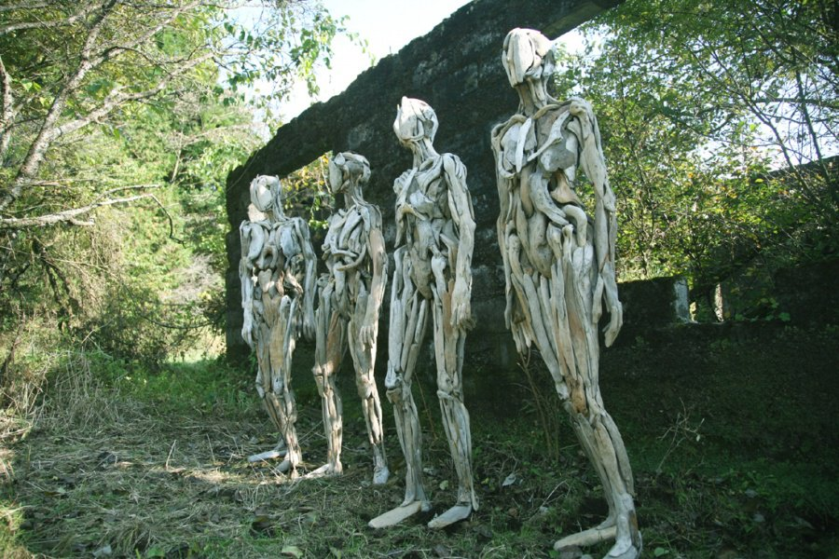

Slide 11
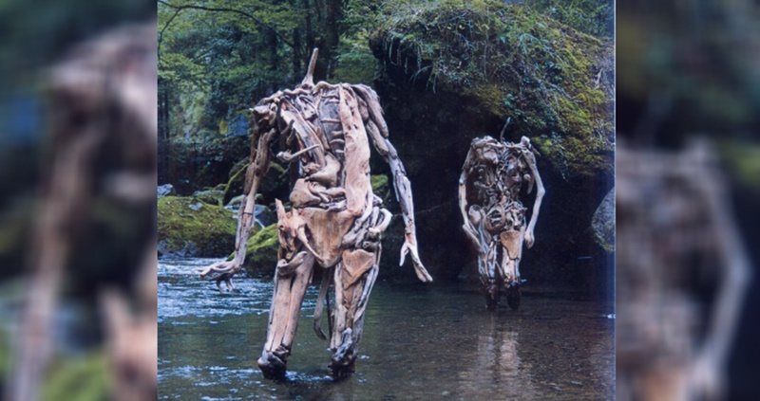
Además, pareciera que se vuelven un poco más siniestras mientras más las ves.

Slide 12
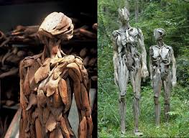

Slide 13
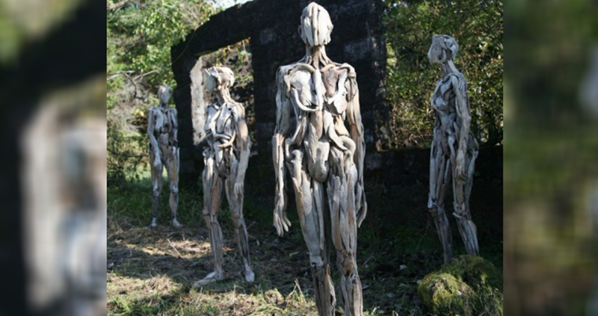
Sin embargo, hay que aceptar que tienen una belleza bastante particular, a pesar de que pueden ser algo extrañas.

Slide 14
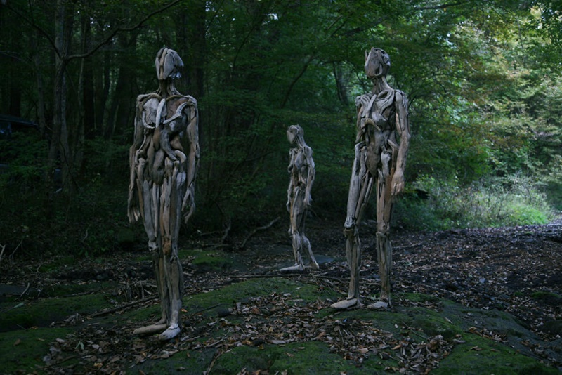

Slide 15
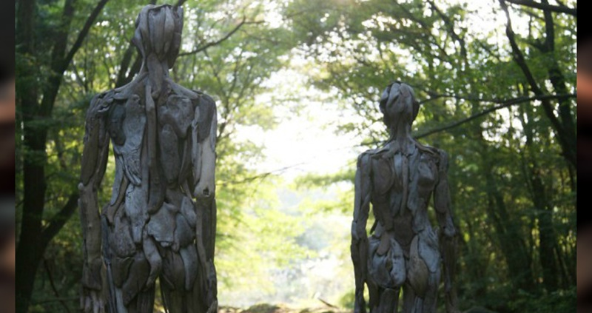
El hecho que no tienen rostro las hace tan peculiar y extrañas que no podemos dejar de mirarlas.

Slide 16
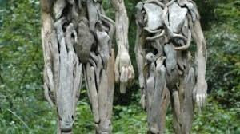

Slide 17
Y lo mejor de todo, es que se pueden ver de todas las formas y tamaño, incluso sin cabeza.

Slide 18
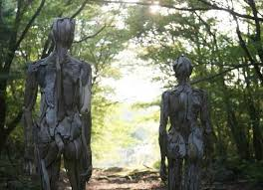

Slide 19
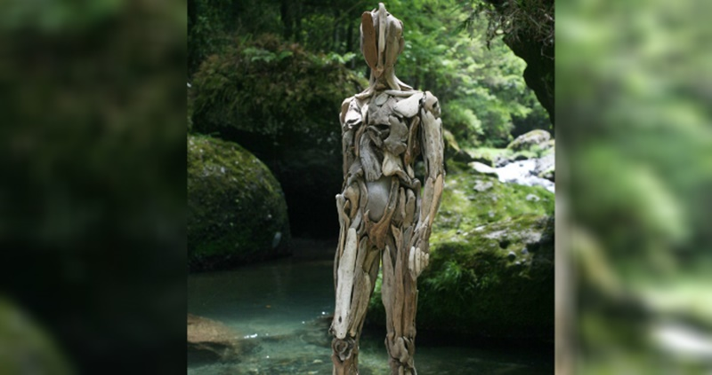
Estas figuras hacen que tu paseo por el bosque resulte ser algo siniestro.

Slide 20
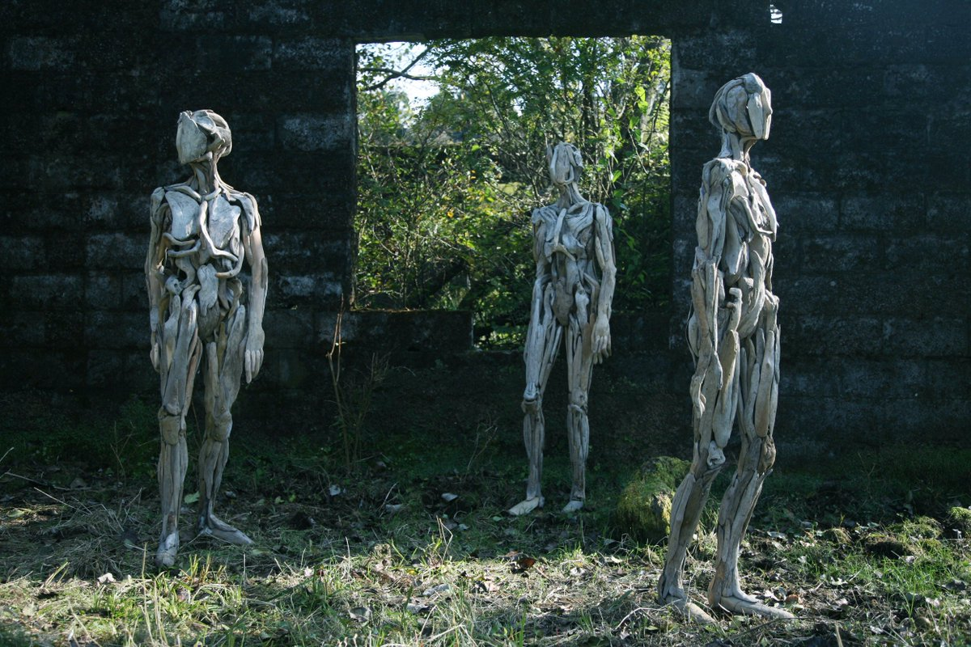

Slide 22
Así que si alguna vez te topas con una de esas obras de arte bastante únicas, trata de admirar lo singulares que son.

Slide 23


UN FUERTE
ABRAZO,
QUE TENGAS
UN BUEN DIA
Hoy es lunes, 27 de noviembre de 2017
Ahora mismo son las 20:14 horas.

Slide 24







¿Te ha gustado?
Puedes ver más entrando
Aquí
Además puedes recibir powerpoints en tu correo electrónico suscribiéndote aquí:

